Slide 1
EVENT MARKETING
PhDr. Ing. Mgr. Renáta Pavlíčková, MBA

Slide 2
Event marketing
Event marketing je komunikované sdělení spojené s formou zvláštního představení, prožitkem, který je vnímán více smysly najednou.
Propagační strategie, která zahrnuje (osobní) kontakt mezi značkami a jejich zákazníky na akcích, mezi které se řadí například konference, veletrhy a semináře.
Každá událost je jiná, má jiné publikum, jiný obsah a jinou kulturu, tomu je nezbytné podřídit formální náležitosti eventu.

Slide 3
Tendence ovlivňující EM
globalizace,
vyšší flexibilita a mobilita,
rostoucí individualismus.

Slide 4
Charakteristika EM
V rámci event marketingu je využíváno emocí v marketingové komunikaci a je vycházeno z faktu, že si lidé nejlépe zapamatují to, co reálně prožijí.
Emocionální podněty, které event vyvolává, pak velmi dobře působí na image nabízené služby či produktu.
Event marketing nezahrnuje pouze komunikaci externí, ale také interní v rámci společnosti.

Slide 5
EM představuje
jakoukoli akci prováděnou na veřejnosti
propojení marketingového cíle a události
propojení značky a události
organizování akcí posilujících vztah mezi zákazníkem a firmou
prostředek přiblížení výrobku nebo služby zákazníkovi
působení na určitou skupinu osob prostřednictvím kulturních akcí

Slide 6
Event & Event marketing
Event se většinou chápe jako konkrétní nástroj komunikace.
Event marketing je považován za dlouhodobější formu komunikace, která vychází z předem stanovené firemní strategie.

Slide 7
Event
Základem event marketingu je slovo event, které se překládá jako událost, prožitek, zážitek, příhoda nebo představení.
Výhodou této formy marketingu je, že s pomocí eventů můžete jednoduše zaujmout a oslovit nové zákazníky a také budovat dobré vztahy s obchodními partnery a novináři.
Eventy mají navíc oproti jiným marketingovým nástrojům výhodu, že dokáží zapojit všech pět smyslů najednou.
Povedený event se může změnit ve výjimečný zážitek, který si lidé budou pamatovat dlouhé roky a mluvit o něm. Tím pádem se váš produkt nebo služba dostane do povědomí více lidí.

Slide 8
Event marketing
Event marketing podle statistik ve své marketingové strategii využívá až 70 % marketérů.
Mnoho firem přiděluje na tyto eventy 20 až 50 % z celkového rozpočtu na marketing firmy, protože věří, že je vůbec nejúčinnější formou marketingu.
Nejčastěji marketéři pořádají zážitkové akce pro zákazníky, kulturní nebo sportovní akce, akce pro širokou veřejnost a také akce pro zaměstnance.
Event marketing je vhodnou formou propagace pro téměř jakoukoliv oblast a firmu.

Slide 9
Aktivity EM
konference
semináře
společenské akce
firemní prezentace
grand openingy (slavnostní otevření či zahájení prodeje, uvedení nového výrobku na trh)
promotion
slavnostní rauty, bankety
slavnostní otevření poboček, filiálek
vánoční večírky
módní přehlídky
slavnostní premiéry (například divadlo, film)
obědy, večeře
firemní párty
a další

Slide 10
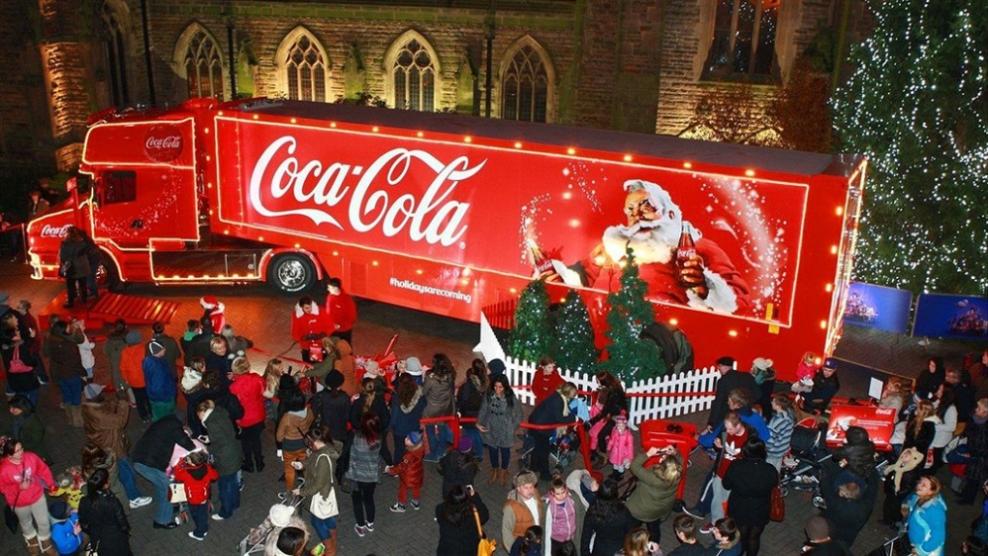
Příklad dobré praxe
Vánoční kamion Coca-Cola
Skvělým příkladem dobré praxe jsou nazdobené vánoční kamiony Coca-Cola, které každoročně stojí před obchodními centry a také na náměstích velkých i menších měst. Tato vánoční tradice se Coca-Cole velmi osvědčila a dnes zná nepřehlédnutelné červené kamiony plné limonády, které řídí Santa Claus, téměř každé dítě na světě.

Slide 11
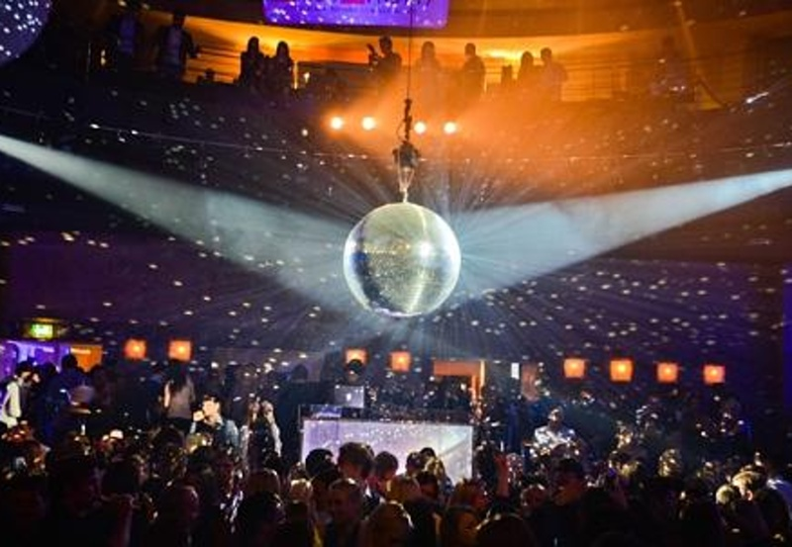
„EVENTY stojí na nápadech a tvrdé dřině“

Slide 12
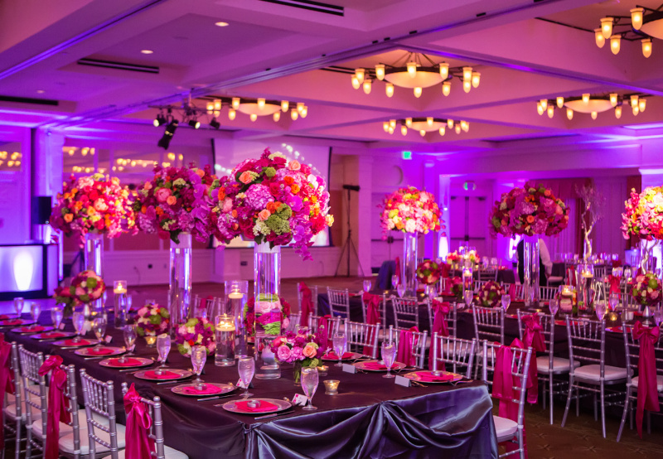
„EVENTY stojí na nápadech a tvrdé dřině“

Slide 13
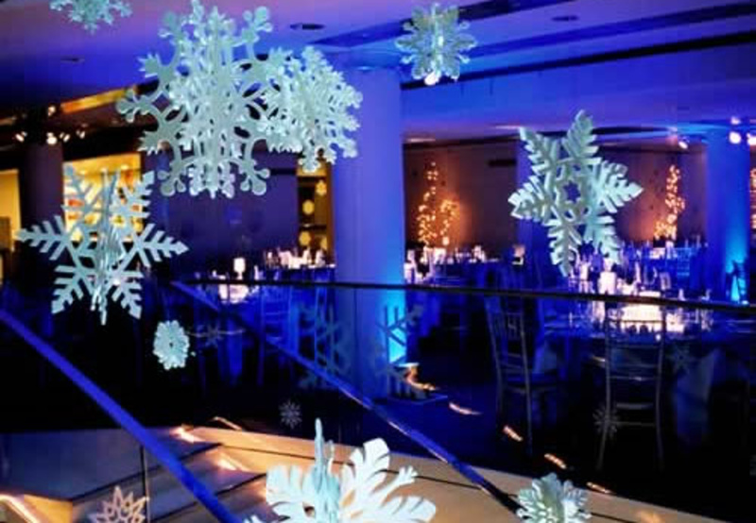
„EVENTY stojí na nápadech a tvrdé dřině“

Slide 14
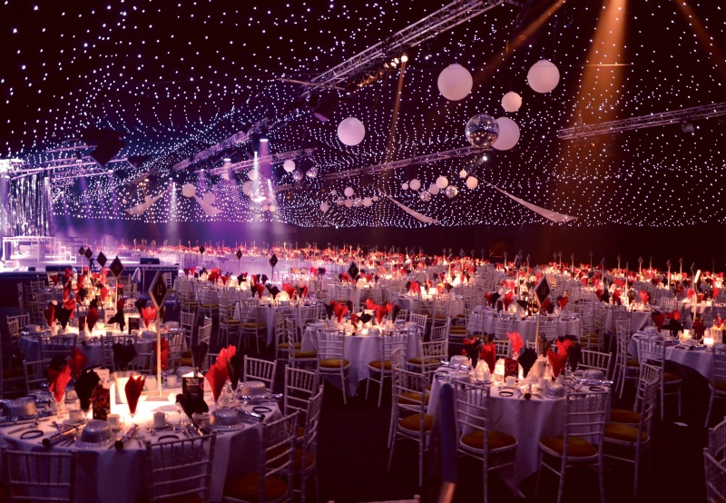
„EVENTY stojí na nápadech a tvrdé dřině“

Slide 15
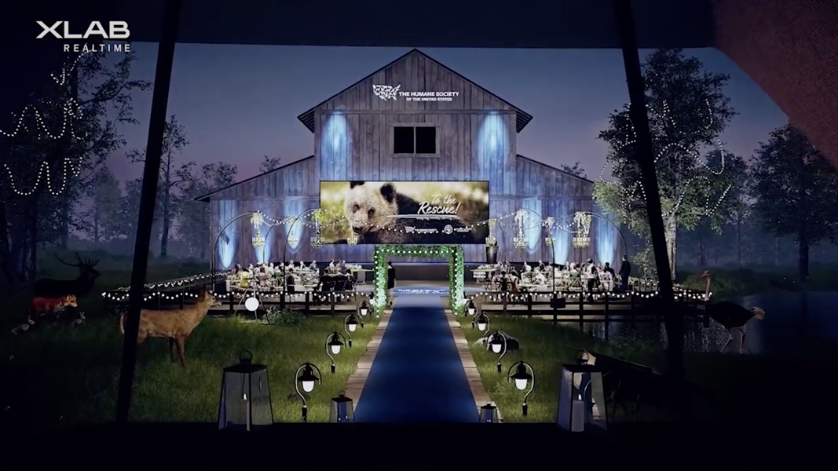
„EVENTY stojí na nápadech a tvrdé dřině“

Slide 16
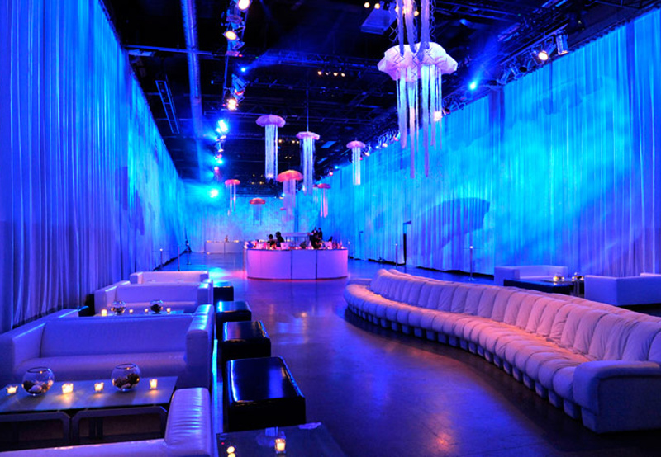
„EVENTY stojí na nápadech a tvrdé dřině“

Slide 17
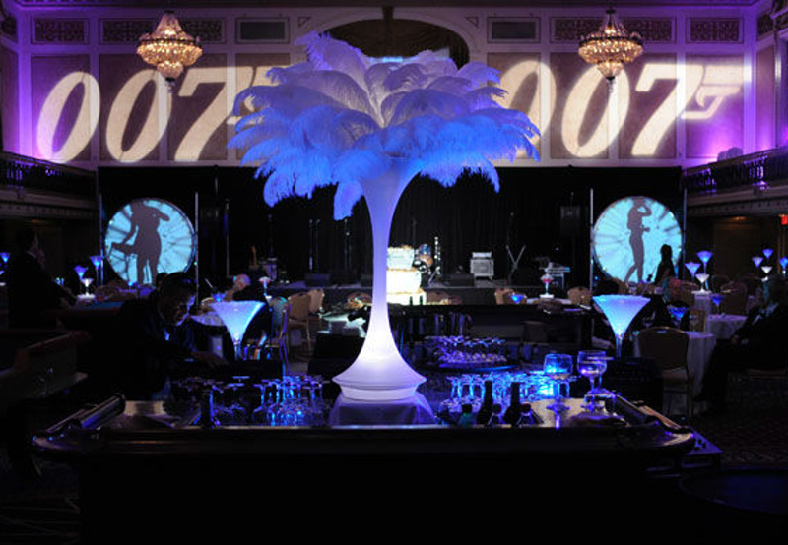
„EVENTY stojí na nápadech a tvrdé dřině“

